Slide 1

Chủ đề 4: Locality and virtual memory
MSSV: 522H0120

Slide 2

1.Khái niệm về locality
“Locality" (tập trung) đề cập đến một tính chất của các chương trình và dữ liệu trong quá trình thực thi. Nguyên tắc tập trung (principle of locality) cho biết rằng các tham chiếu chương trình và dữ liệu trong một quy trình thường có xu hướng tập trung trong một vùng nhất định của bộ nhớ trong một khoảng thời gian ngắn. Điều này có nghĩa là khi một phần của chương trình hoặc một dữ liệu được truy cập, có khả năng rất cao rằng các phần khác liên quan sẽ được truy cập trong thời gian gần đó.

Slide 3

2.Khái niệm về virtual memory
"Virtual memory" (bộ nhớ ảo) là một kỹ thuật trong hệ điều hành cho phép quản lý bộ nhớ một cách hiệu quả và tận dụng tốt các tài nguyên bộ nhớ. Nó cho phép các quy trình chạy trên hệ thống truy cập đến một không gian bộ nhớ lớn hơn so với bộ nhớ chính thực sự có sẵn. Trong bộ nhớ ảo, mỗi quy trình được chia thành các đơn vị nhỏ gọi là "trang" hoặc "đoạn", và chỉ những trang hoặc đoạn cần thiết mới được tải lên bộ nhớ chính, trong khi các trang hoặc đoạn không sử dụng có thể được giải phóng và lưu trữ trên bộ nhớ thứ cấp (như ổ đĩa).

Slide 4

3.Định nghĩa về simple paging
Simple Paging là một phương pháp quản lý bộ nhớ ảo trong hệ điều hành. Trong mô hình này, bộ nhớ vật lý được chia thành các khung trang có kích thước cố định, và cũng tương tự, bộ nhớ ảo được chia thành các trang có cùng kích thước như khung trang. Mỗi trang trong bộ nhớ ảo sẽ được ánh xạ một cách tương ứng vào một khung trang trong bộ nhớ vật lý.
Khi một chương trình yêu cầu truy cập vào một địa chỉ bộ nhớ nằm ngoài bộ nhớ vật lý hiện có, hệ điều hành sẽ thực hiện việc thay thế một trang hiện tại trong bộ nhớ vật lý bằng trang mới cần được truy cập. Quá trình này được gọi là việc thay thế trang (page replacement). Simple Paging thường sử dụng các thuật toán thay thế trang đơn giản như LRU (Least Recently Used) hoặc FIFO (First-In-First-Out).

Slide 5
4.Định nghĩa về virtual memory paging
Virtual Memory Paging là một cách thức quản lý bộ nhớ ảo phức tạp hơn. Nó cho phép hệ điều hành thực hiện ánh xạ một phần của bộ nhớ ảo vào bộ nhớ vật lý, nhưng không cần ánh xạ toàn bộ bộ nhớ ảo. Trong Virtual Memory Paging, bộ nhớ ảo được chia thành các trang có kích thước cố định, tương tự như Simple Paging. Tuy nhiên, không cần có một ánh xạ trang trực tiếp từ trang đó đến khung trang trong bộ nhớ vật lý.
Khi chương trình yêu cầu truy cập vào một trang không nằm trong bộ nhớ vật lý, trang đó sẽ được đặt vào một vùng trang trống trong bộ nhớ vật lý hoặc được thay thế với một trang khác nếu không còn vị trí trống. Các bản sao của trang trong bộ nhớ vật lý và bộ nhớ ảo được đồng bộ hóa để đảm bảo tính nhất quán dữ liệu.

Slide 6

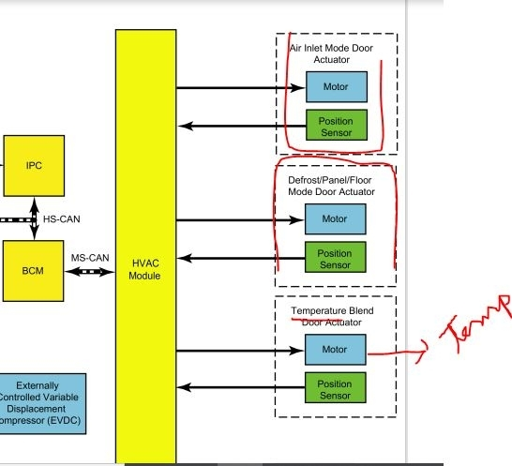
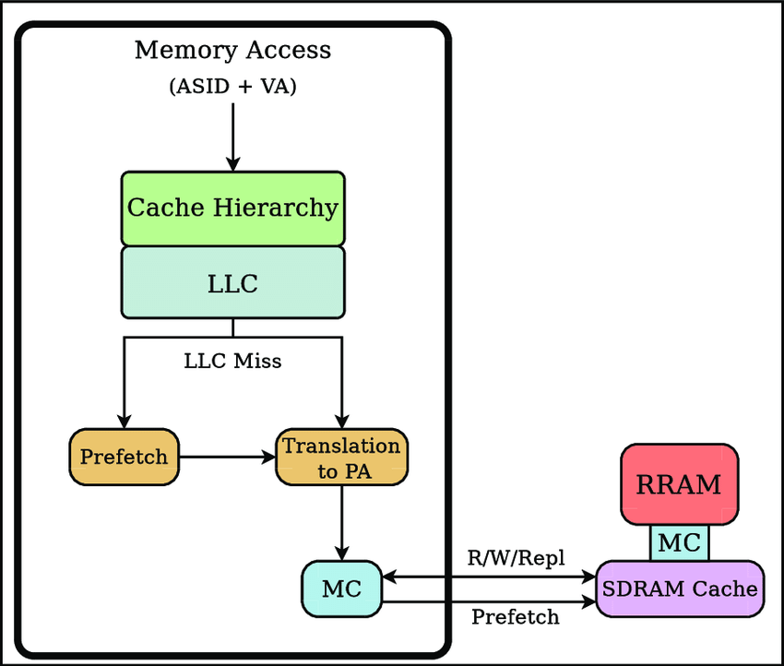
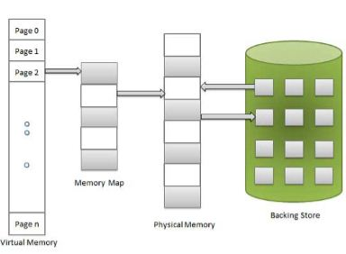
5. Một số hình ảnh về locality và memory

Slide 7
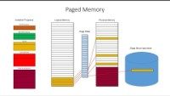
6.Clip giới thiệu về segmented, paged và virtual memory

Slide 8
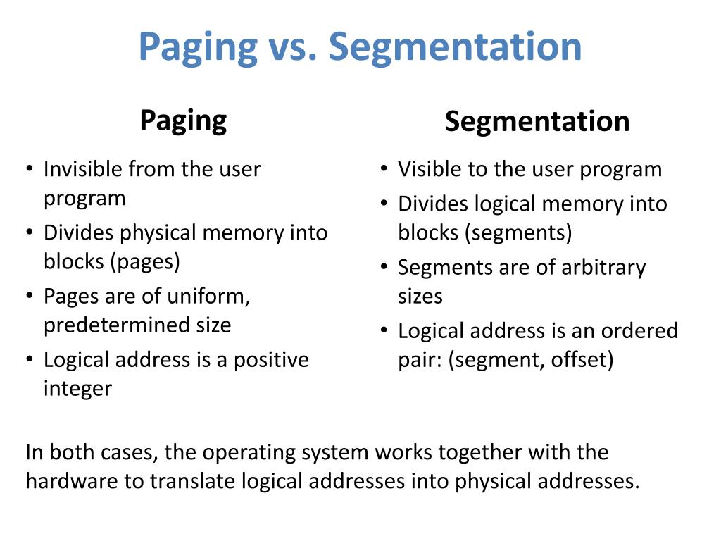
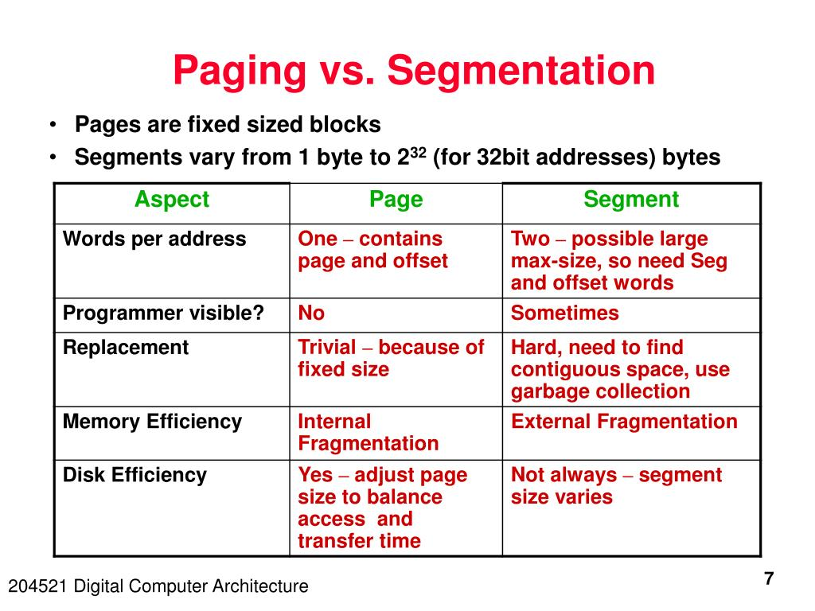
7.Bảng so sánh giữa Paging và segmentation

Slide 9

8.Clip giúp phân biệt giữa paging và segmentation

Slide 10
End of file.

